Slide 1

supportICUs
ICU digitalization and support via a clinical decision support system
Ανθή Βοζινάκη
Πέτρος Έλληνας
Νικόλας Πηγαδάς

Slide 2
Το πρόβλημα
Περίοδοι κρίσεων στις ΜΕΘ (covid)
Χαμηλή διαθεσιμότητα σε κλίνες
Δύσκολα περιστατικά => Πιεστικές συνθήκες λήψης αποφάσεων στο πλαίσιο της ΜΕΘ
Σπάνια/πρωτόγνωρα περιστατικά, ανάγκη για δεύτερη γνώμη άμεσα

Slide 3
Αρχική ιδέα
Δημιουργία προβλεπτικού συστήματος κλινικής υποστήριξης:
εκτίμηση για την θνησιμότητα
διάρκεια νοσηλείας του ασθενή
πρόβλεψης διαθεσιμότητας κλινών
Εξαγωγή προβλέψεων μέσω νευρωνικών δικτύων γράφων
(GNNs, state of the art) αξιοποιώντας όλη την διαθέσιμη γνώση
παρόμοιων περιστατικών και παρουσίασή τους ως
τεκμηρίωση

Slide 4
Αλλά… Συνεντεύξεις => επεκτατικό pivot 1. Εστίαση στην ψηφιοποίηση των ΜΕΘ και στις προβλέψεις για κλίνες, όχι ασθενείς 2. Σταδιακή ενσωμάτωση προβλέψεων για ασθενείς

Slide 5
Νέα Ιδέα
Οργανωτικός ρόλος
Ψηφιοποίηση δεδομένων και μετρήσεων παρακολούθησης ασθενή
Υποστήριξη τηλεϊατρικής (eICU)
Στατιστικά, διαγράμματα, ιστορικό για ασθενείς + ΜΕΘ συνολικά
Παρακολούθηση εξοπλισμού κλινών, υπερβακτηριδίων, λοιμώξεων
Υποστηρικτικός ρόλος
Πρόβλεψη για την πληρότητα κλινών
Εύρεση παρόμοιων περιστατικών για διερεύνηση επιπλοκών/έκβασης
Δοκιμαστικά: Εξαγωγή προβλέψεων για ασθενείς
Notes:
που θα παρέχει άμεσα βοήθεια στους γιατρούς, αξιοποιώντας όλη την διαθέσιμη γνώση προηγούμενων περιστατικών για να εξάγει προβλέψεις για την έκβαση και την χρονική περίοδο νοσηλείας ενός ασθενή στην εντατική.

Slide 6
Σύνοψη
🖥️ Πλατφόρμα ανάλυσης και παρουσίασης δεδομένων ασθενών + ΜΕΘ
🖥️ Σύστημα υποστήριξης και υποβοήθησης κλινικών αποφάσεων
=> Σύστημα: Εφαρμογή
=> Επιχειρηματικό μοντέλο Β2Β
(stakeholders: Υπουργείο, Δημόσια και Ιδιωτικά Νοσοκομεία)
Notes:
που θα παρέχει άμεσα βοήθεια στους γιατρούς, αξιοποιώντας όλη την διαθέσιμη γνώση προηγούμενων περιστατικών για να εξάγει προβλέψεις για την έκβαση και την χρονική περίοδο νοσηλείας ενός ασθενή στην εντατική.

Slide 7
TABLET Light theme

Slide 8


Slide 9


Slide 10
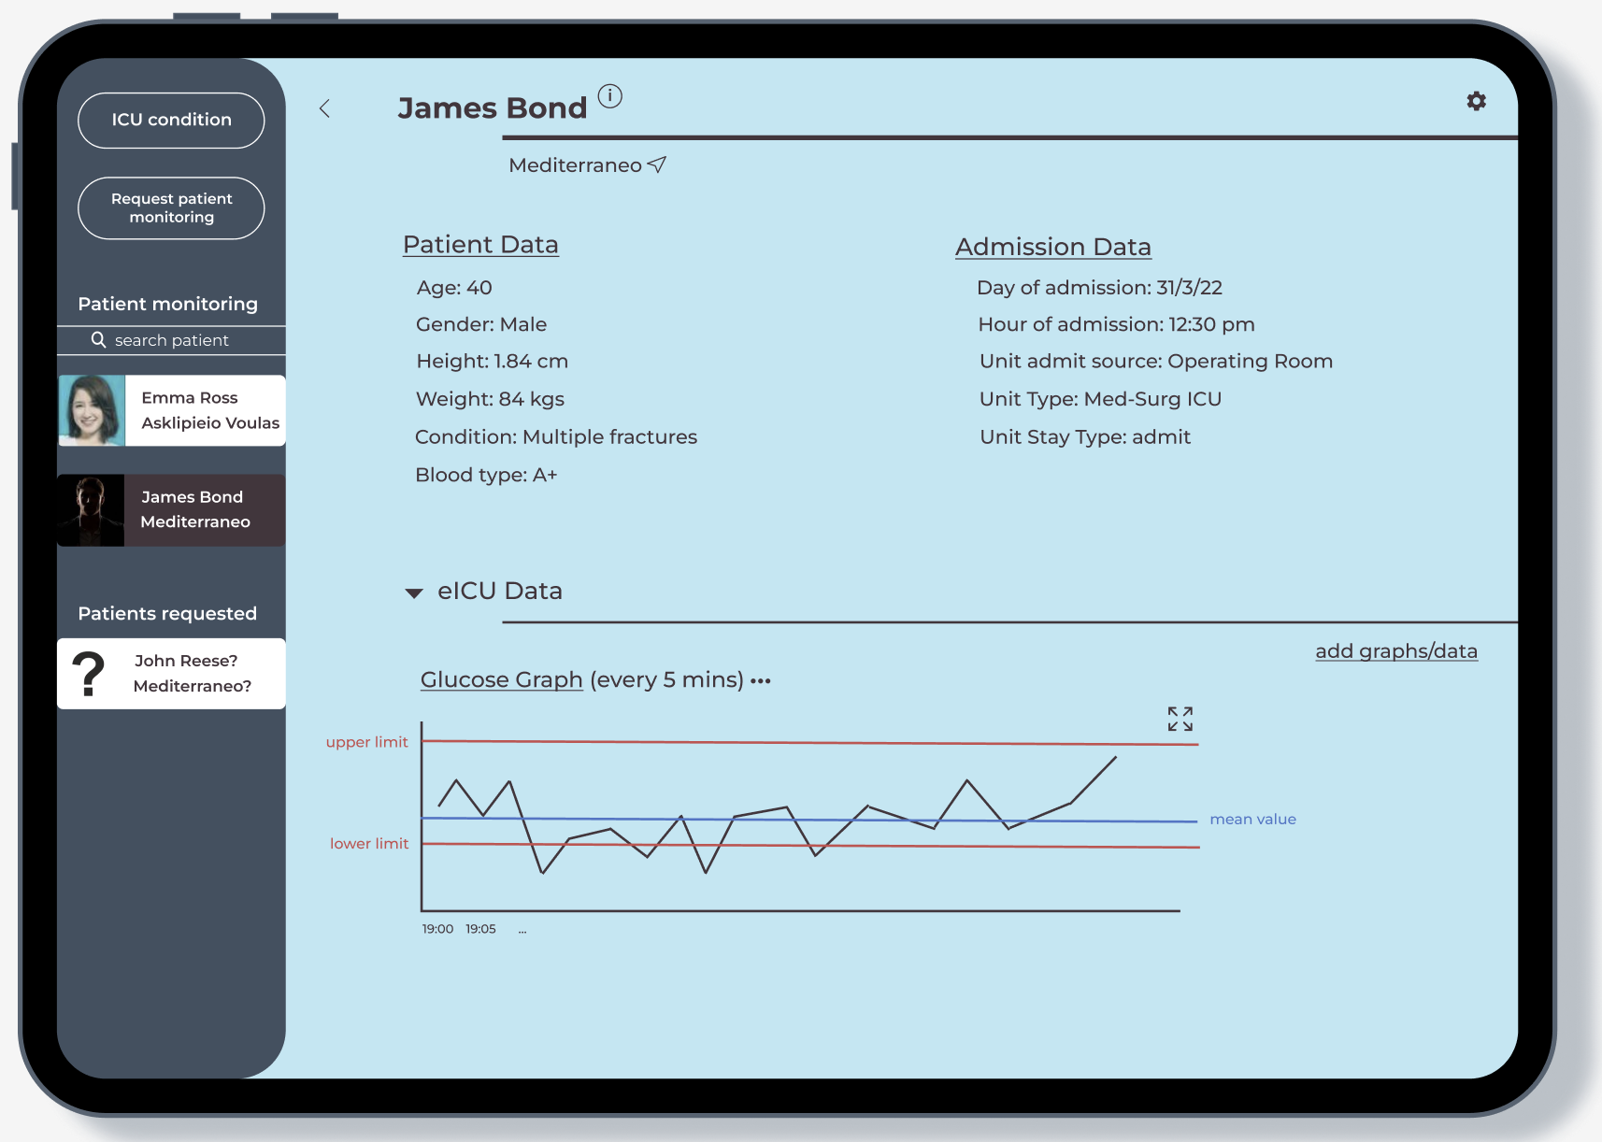
Στόχοι συστήματος
Ασθενείς Ι
____________________________________
Ψηφιακή οργάνωση και παρουσίαση δεδομένων για κάθε ασθενή
(μετρήσεις, διαγράμματα, στατιστικά, ιστορικό)
Λειτουργία ‘eICU’

Slide 11
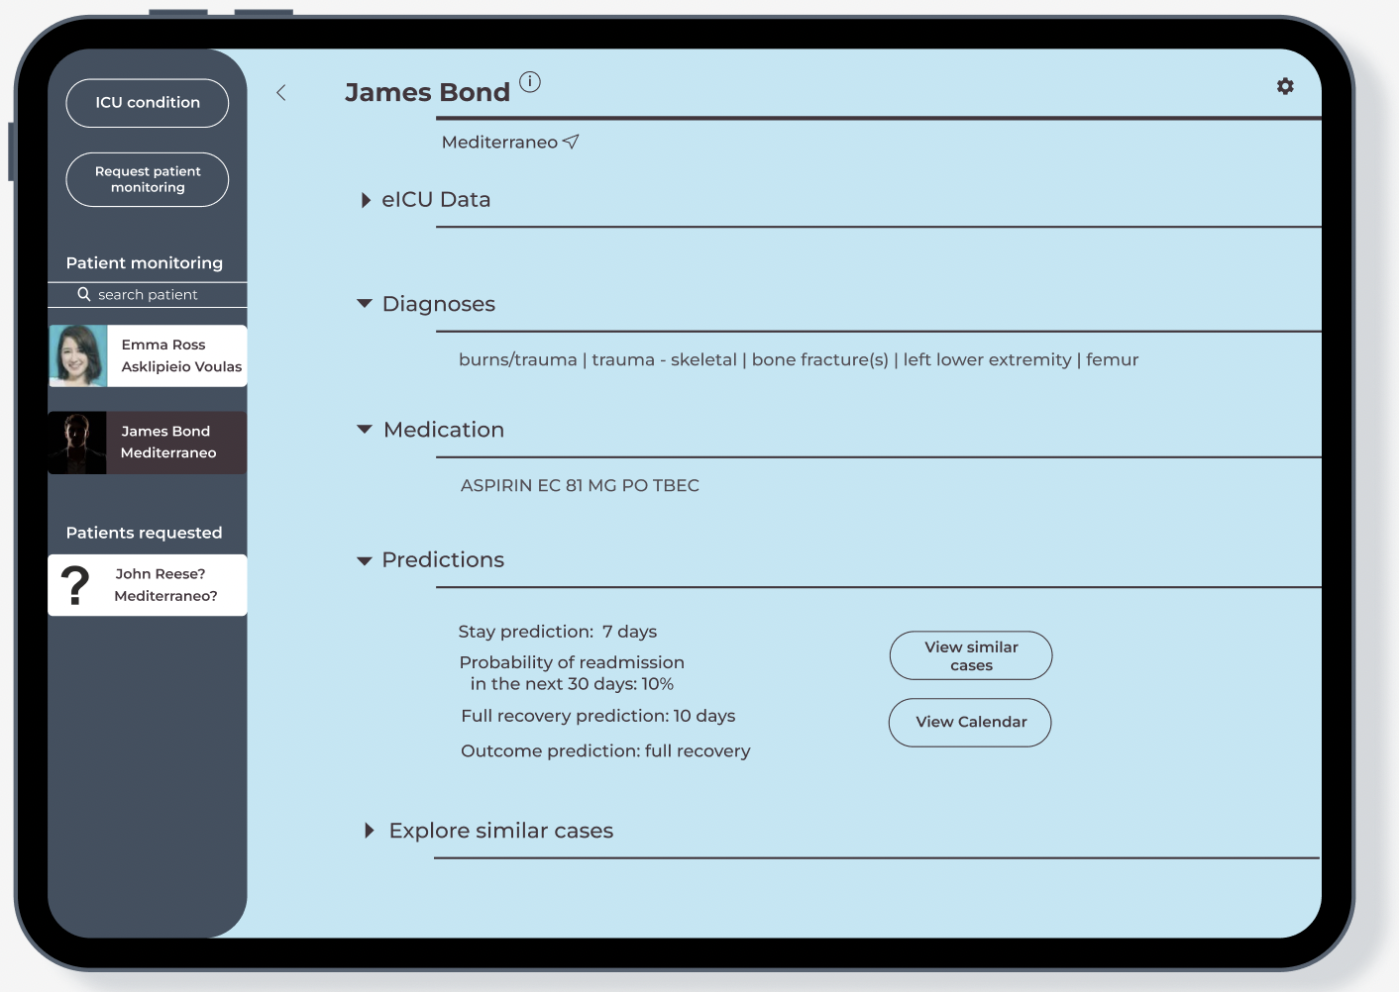
Στόχοι συστήματος
Ασθενείς ΙΙ
____________________________________
Δοκιμαστικά:
Εξαγωγή προβλέψεων για την πορεία του ασθενή
(χρόνοι παραμονής και ανάρρωσης, πιθανότητα επανένταξης)

Slide 12
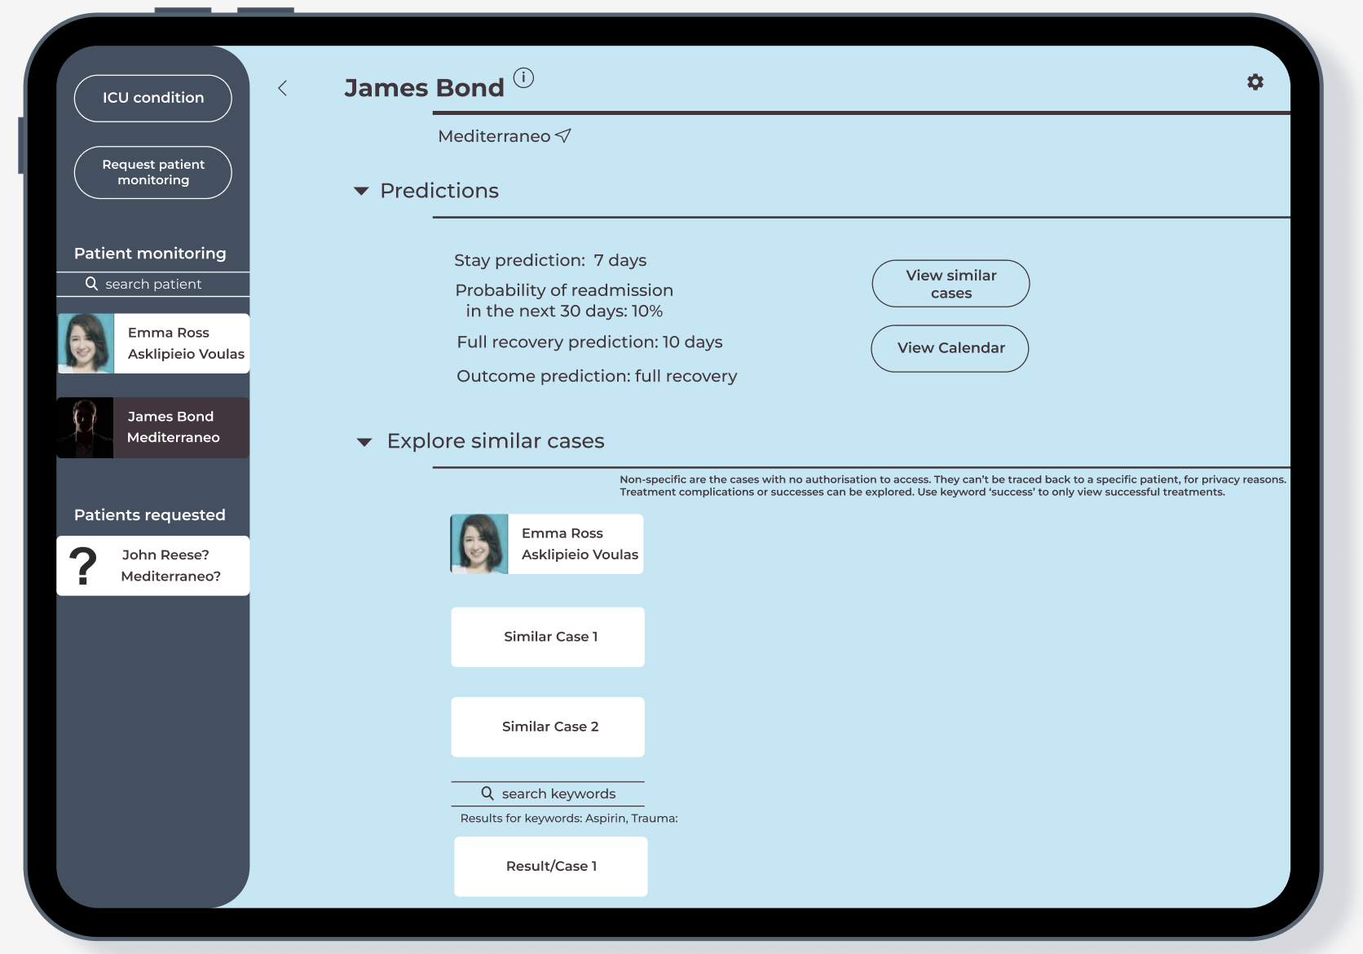
Στόχοι συστήματος
Ασθενείς ΙΙΙ
____________________________________
Εξερεύνηση πιθανών επιπλοκών εξετάζοντας παλαιότερα παρόμοια περιστατικά

Slide 13
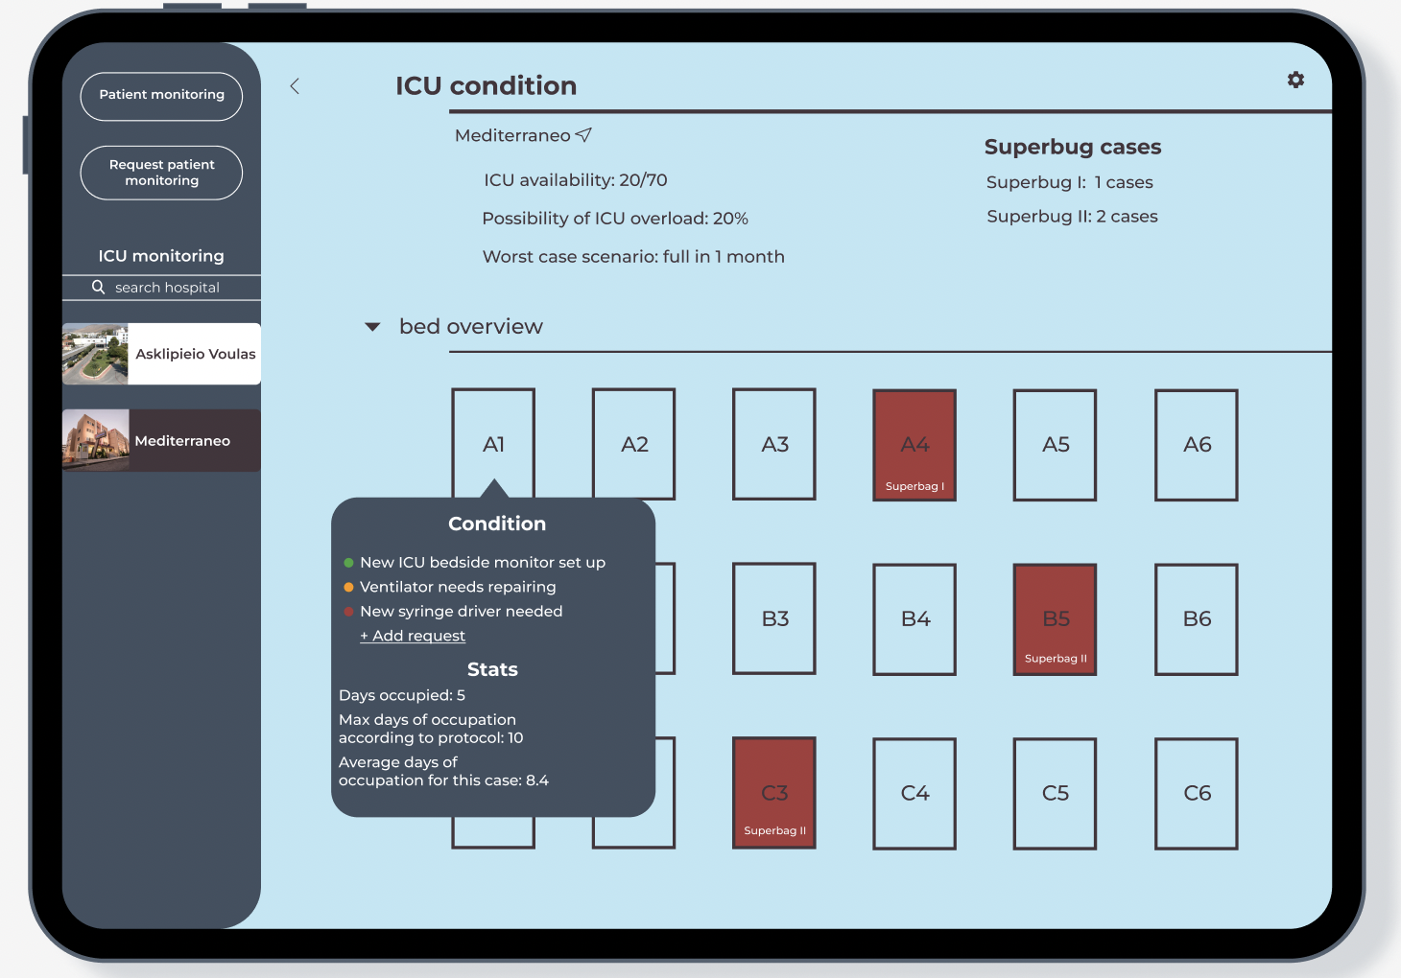
Στόχοι συστήματος
Κλίνες
____________________________________
Εξαγωγή προβλέψεων για την πληρότητα κλινών
Παρακολούθηση υπερβακτηριδίων και λοιμώξεων
Παρακολούθηση εξοπλισμού
Διαμόρφωση πρωτοκόλλων

Slide 14
Επιπρόσθετες δυνατότητες
Αποστολή δεδομένων και στατιστικών για τις ΜΕΘ σε κεντρικό φορέα
Αποστολή κατάστασης λοιμώξεων και υπερβακτηριδίων σε κεντρικό φορέα
Εξαγωγή στρατηγικής διαχείρισης κλινών (πρόβλεψη διαθεσιμότητας + ανακατανομή)

Slide 15
Βασικές Τεχνολογίες
Λογισμικό ως υπηρεσία (SaaS, scalability + availability)
Τεχνικές Επεξεργασίας Φυσικής Γλώσσας (NLP)
Νευρωνικά δίκτυα γράφων (GNNs)
Federated learning (decentralized, secure-by-design)
Αλγόριθμοι βελτιστοποίησης (πρόβλημα κατανομής πόρων)

Slide 16
Συνεντεύξεις

Slide 17
Έρευνα Χρησιμότητας

Slide 18
Έρευνα Εφαρμοσιμότητας

Slide 19


Περιορισμοί
2 νοσοκομεία με ΗΦΥ: Ναυτικό και Πανεπιστημιακό Ηρακλείου
=> ΑΛΛΑ ΒΔ νοσοκομείων, myHealth(gov), my-Ygeia (HHG)
Κόστος
=> ΑΛΛΑ κλιμάκωση κόστους
Θέματα ιδιωτικότητας και ασφάλειας δεδομένων
=> ΑΛΛΑ decentralized approach

Slide 20
Phone Dark theme

Slide 21
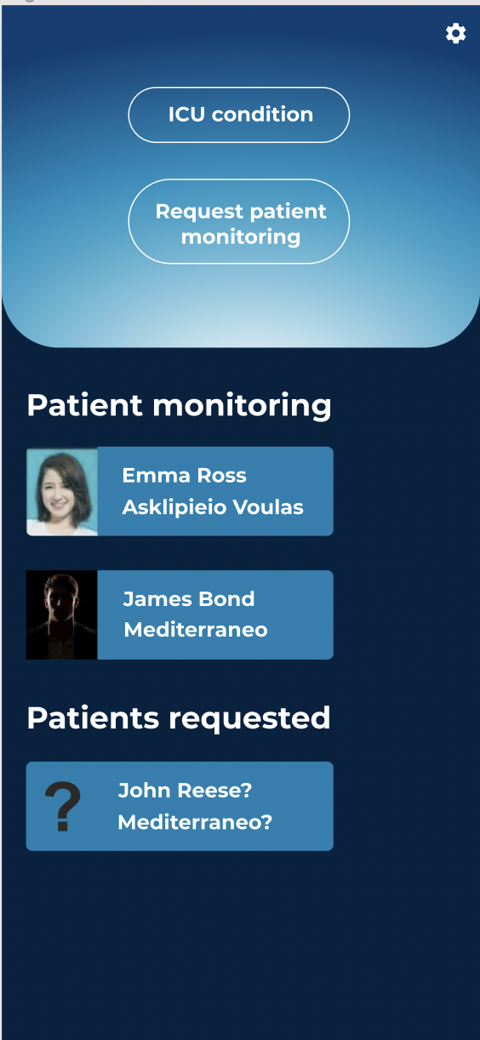
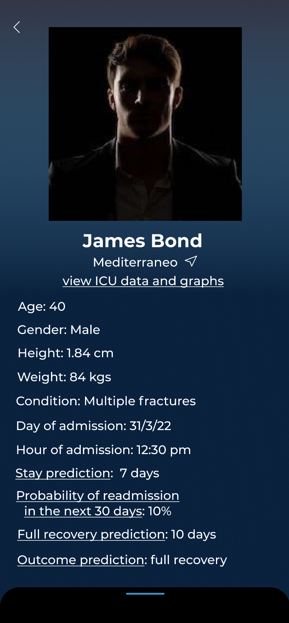
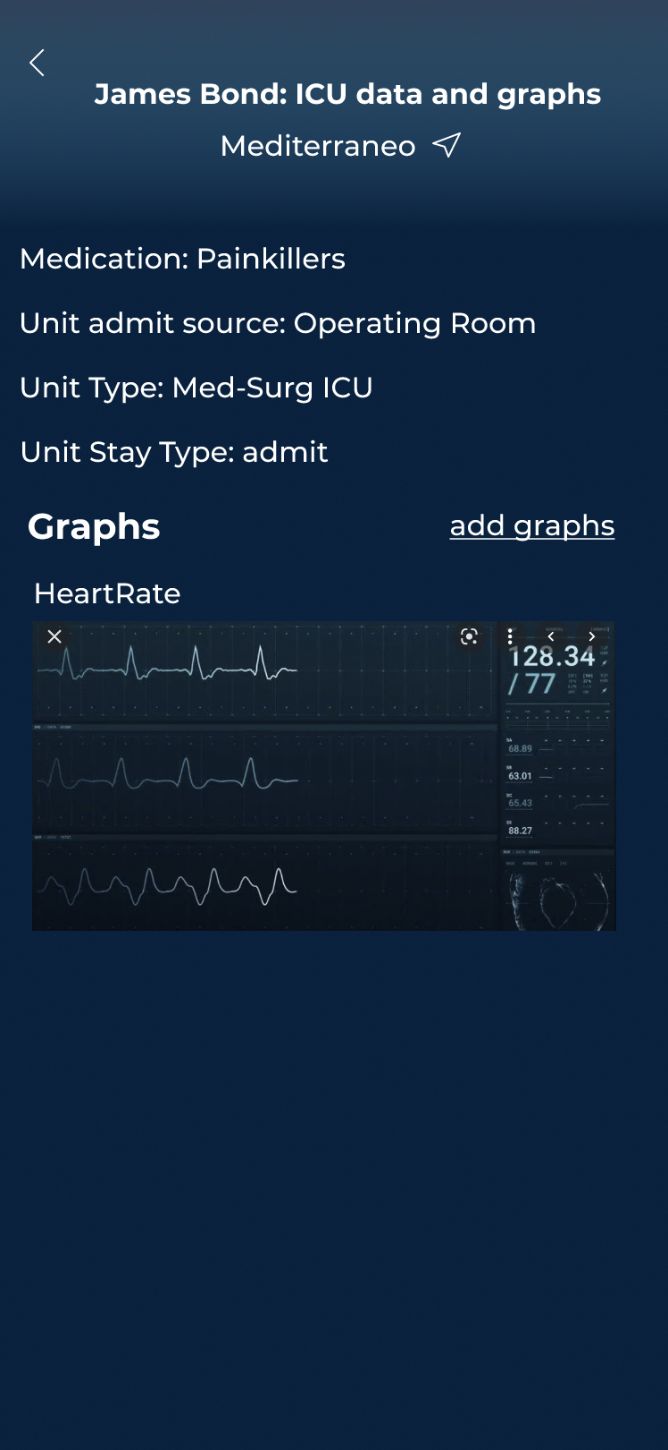


Slide 22

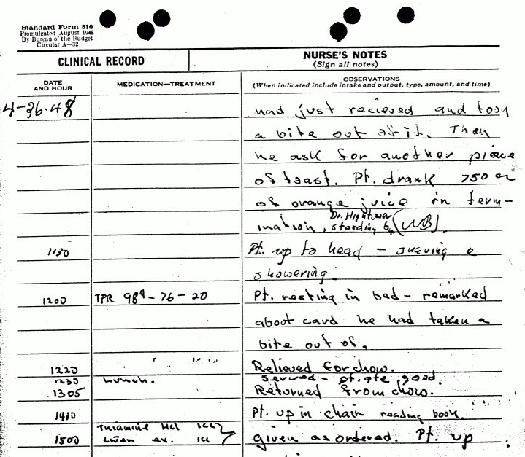

Slide 23

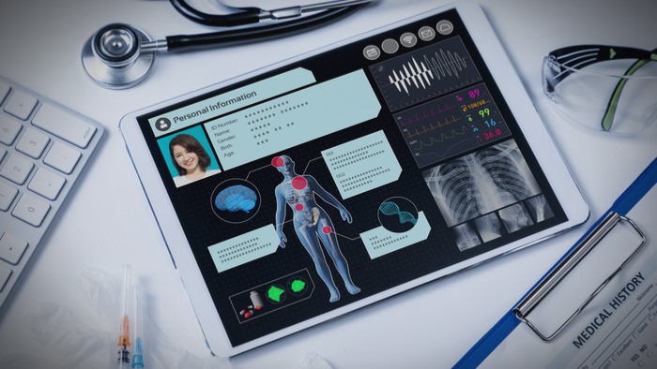

Slide 24
Ευχαριστούμε για την προσοχή σας

